Slide 1
Digitální finance
Rozvoj a inovace finančních produktů – Vysoká škola ekonomická v Praze
28. 2. 2025

Slide 2
1. Platby: Platební podvody, návrhy PSD3 a PSR, otevření systému CERTIS
Vysoká úroveň bezhotovostního placení v ČR - růst počtu karetních transakcí a okamžitých plateb
Rozvoj finančních produktů: např. Qerko, platby na kontakt, platby kryptoměnami, rozvoj tzv. otevřených financí, růst využívání Bank iD
Růst platebních podvodů – AI, sociální inženýrství
Otevření platebních systémů s neodvolatelností zúčtování (v ČR CERTIS) od dubna 2025 i pro nebankovní poskytovatele.
Příprava PSD3/PSR
Reakce na technologický vývoj i náprava pravidel
Snaha o větší ochranu klientů, např. monitoring, prevence,…
Zavedení povinné výměny dat o podvodech mezi PSPs
„IBAN check“

Slide 3
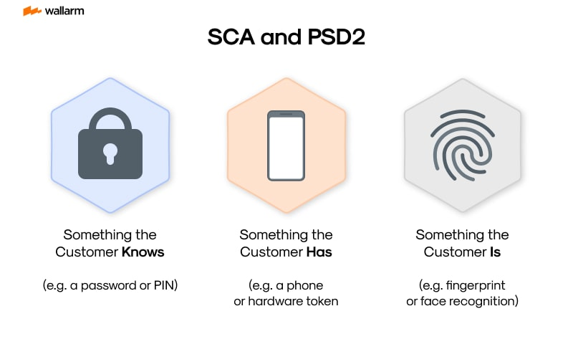
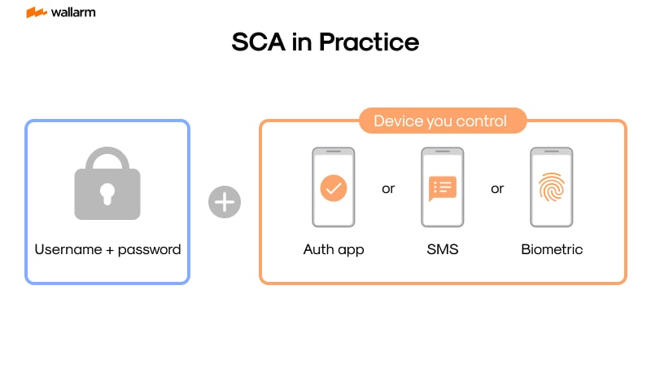
Vícefaktorové ověřování (SCA)
Snaha snižovat riziko zneužití platebních karet a předcházení podvodům
Minimálně dvoufaktorové ověření uživatele
kategorie držení/vlastnictví
kategorie znalosti
kategorie inherence/biometrie
Wallarm (API security platform), 2025

Slide 4
2. Data: Open banking — open finance
Příprava nařízení o přístupu k finančním údajům – FiDA
Rozšíření rozsahu sdílených údajů
Princip souhlasu osob se sdílením jejich dat
„Financial Information Service Providers (FISP)“ – nutná licence
Náklady pro finanční instituce
Open banking
Využívání poskytovatele třetí strany
Otevřená rozhraní pro programování aplikací nebo rozhraní API
132,2 milionu uživatelů v rámci EU (odhad 2024)

Slide 5
3. Zákon o digitalizaci finančního trhu (ZDFT): DORA, MICA, platební systémy
Zákon o digitalizaci finančního trhu
V ČR od 15. 2. 2025 účinný zákon o digitalizaci finančního trhu
Implementace nařízení MiCA - jednotné požadavky pro veřejné nabízení kryptoaktiv a pro jejich přijetí k obchodování a dále požadavky pro poskytování služeb souvisejících s kryptoaktivy: licence u ČNB, transparentnost, povinnosti týkající se ochrany uživatelů
Implementace nařízení DORA – cílem je zvýšit odolnost finančních institucí vůči dynamicky se vyvíjejícím digitálním hrozbám: jednotné požadavky na bezpečnost sítí a informačních systémů, povinnost sdílení informací o kybernetických hrozbách, řízení rizik atd.
Kryptoměny
Změna zdanění příjmu z kryptoměn – obdobné jako u zdanění cenných papírů:
časový test – 3 roky, hodnotový test – 100 000 Kč/rok
Právo na platební účet pro poskytovatele služeb souvisejících s kryptoaktivy

Slide 6
4. Digitální identita: Bank iD a EUDIW
Bank iD
Způsob digitálního ověřování totožnosti občanů prostřednictvím aplikací internetového bankovnictví zapojených bank.
Systém využívá stávající infrastrukturu, díky čemuž ho využívá přes 4,5 milionu uživatelů, kteří mohou využít služby více než 500 firem a více než 600 služeb státu.
Umožňuje bezpečné a pohodlné přihlášení do státních i soukromých online portálů, a uzavírání smluv, které by jinak vyžadovalo fyzickou přítomnost.
Podstatně přispívá k digitalizaci veřejné správy, efektivní digitální komunikaci a rozvoji eGovernmentu.
Evropská peněženka digitální identity (EUDIW)
Umožní občanům EU prokazovat identitu a další údaje online i offline napříč EU.
Bude zahrnovat přístup k vybraným digitálním službám, snadné ověření identity a vytváření elektronických podpisů.

Slide 7
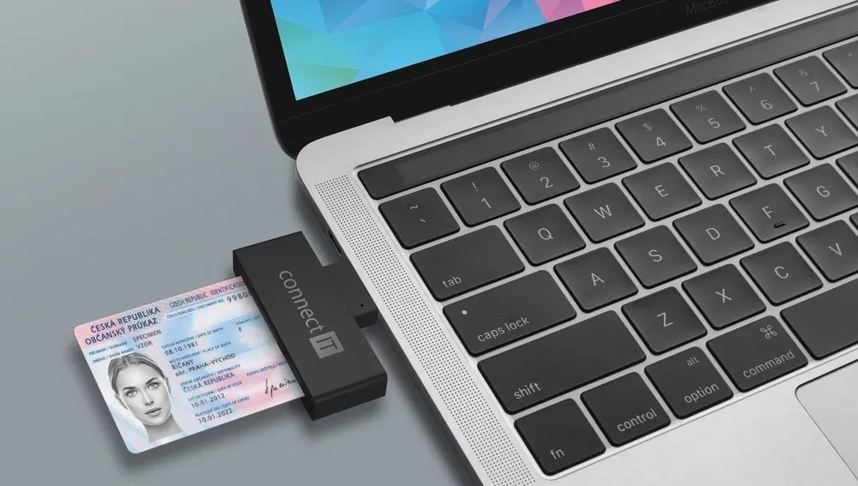
Identifikační prostředky v číslech
Více než 25 milionů ověřovacích prostředků (eGovernmentu, Bankovní identita, MojeID, NIA ID, I.CA identita nebo eObčanka)
14 milionů aktivních
Skoro 7,4 milionu původ v nestátním sektoru
eObčanka od spuštění více jak 2,3 milionu unikátních identit
Celkový počet použití identity občana překročil sto milionů (2024)
Mobilní klíč eGovernmentu - 26 748 459 (počet uživatelů 7 470 410)
bankovní identita České spořitelny – 14 716 016 (4 953 473)
NIA ID - 12 745 536 (2 442 469)
bankovní identita ČSOB - 10 505 040 (3 705 807)
Mobilní aplikace Portál občana, eDoklady a EZKarta - 8 333 244 (7 159 639)

Slide 8
DĚKUJI ZA POZORNOST
Doc. Mgr. Tomáš Holub, Ph.D.
Ministerstvo financí ČR

